Slide 1
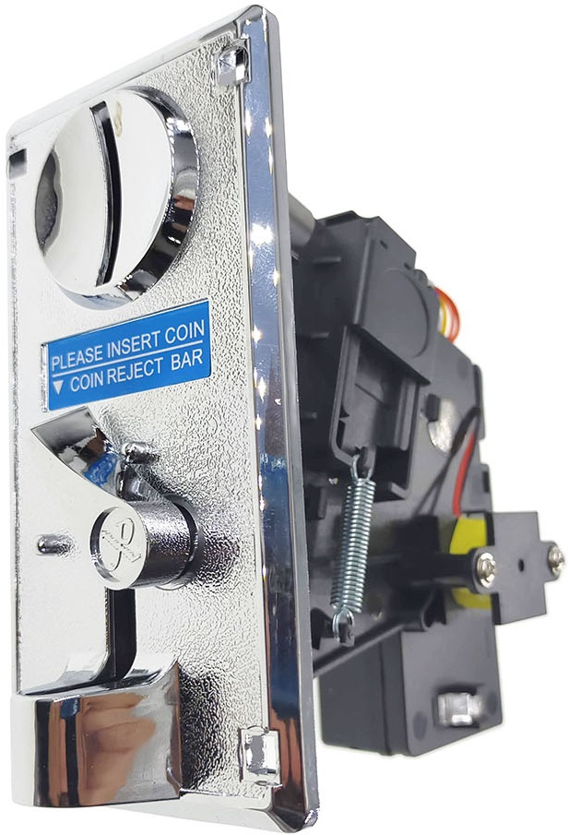
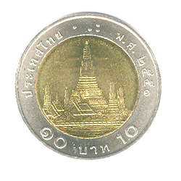
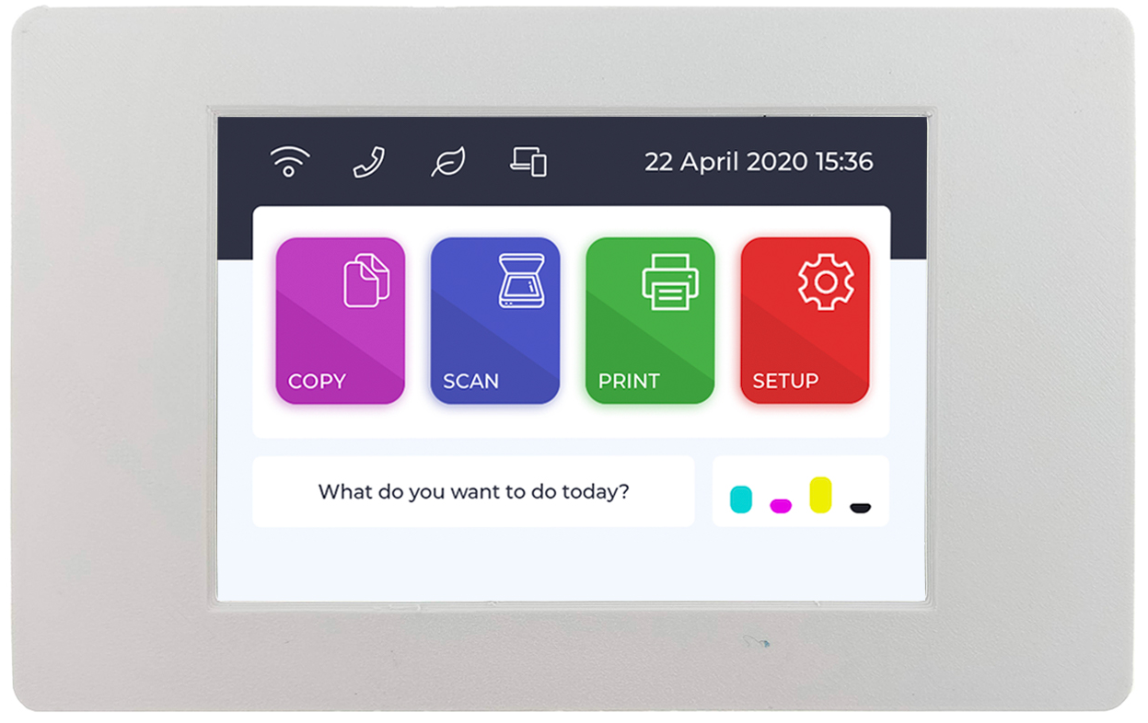
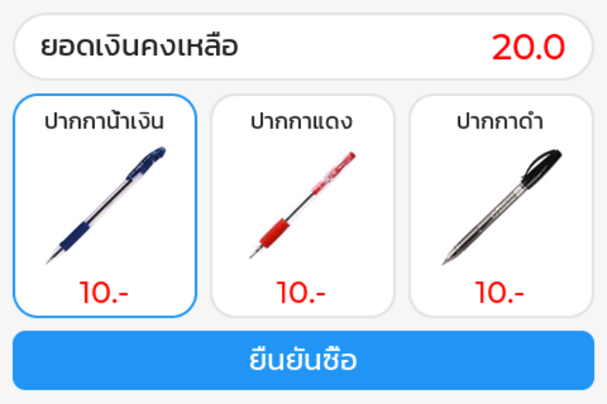
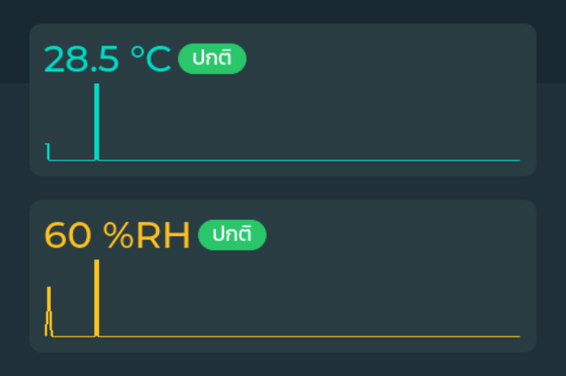
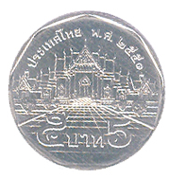
เชื่อมต่อกับเครื่องหยอดเหรียญ
ทำเครื่องขายของอัตโนมัติ

Slide 2
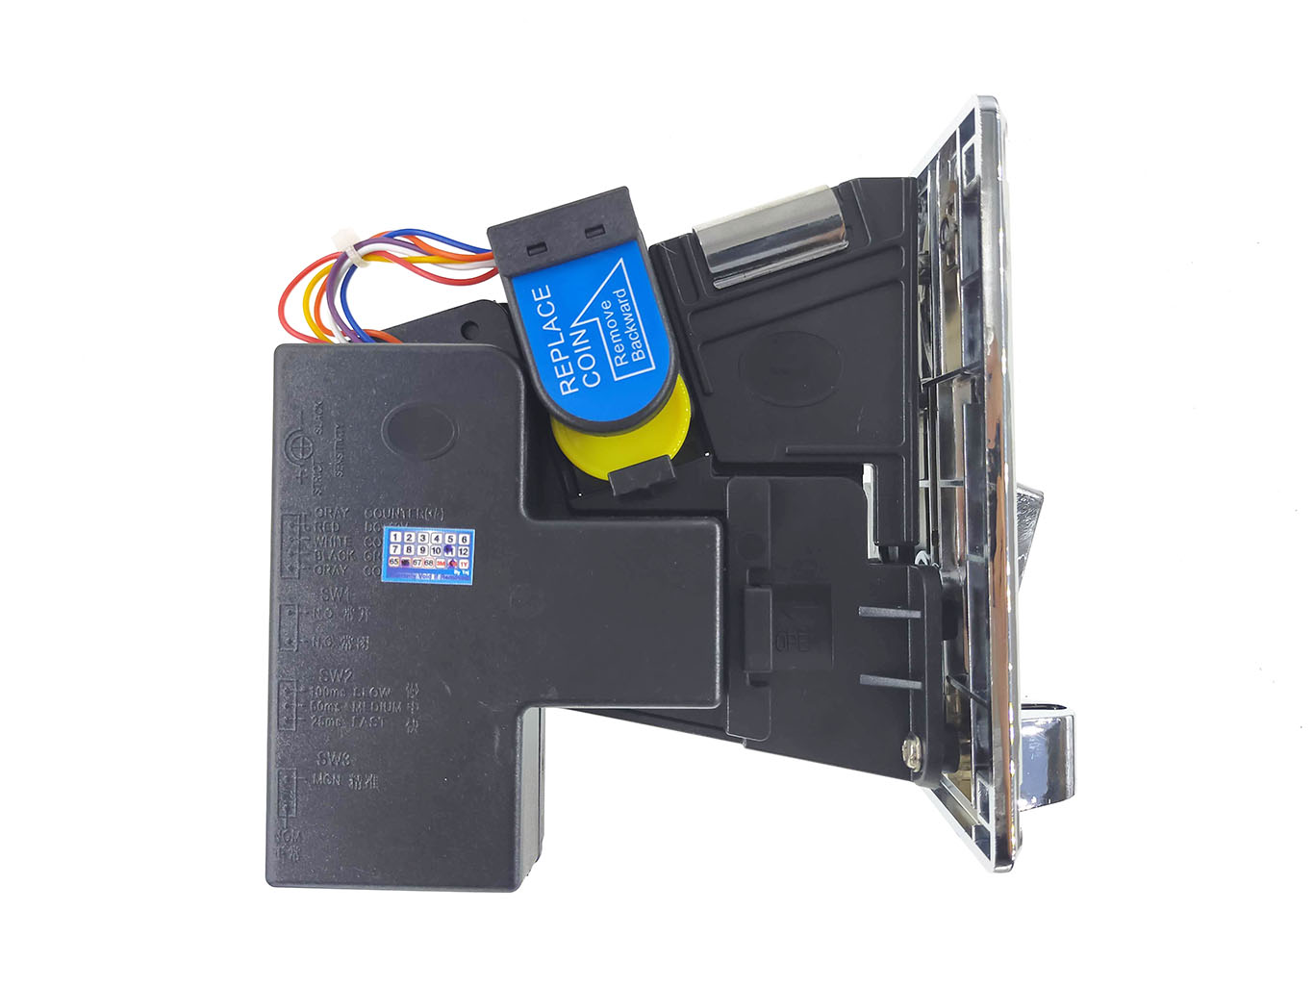
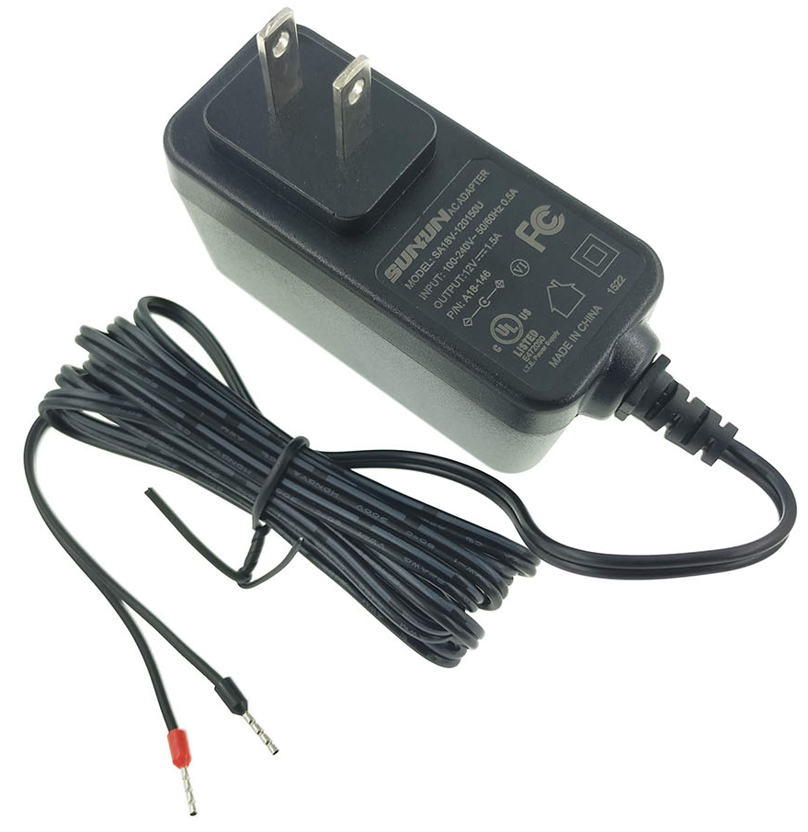
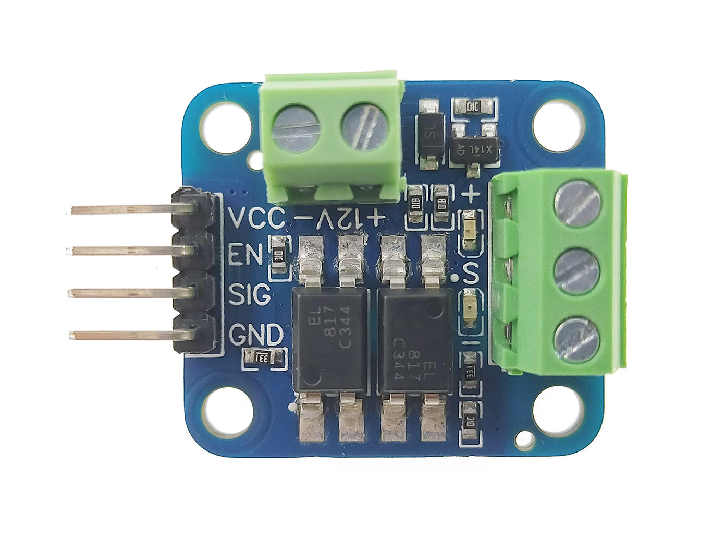
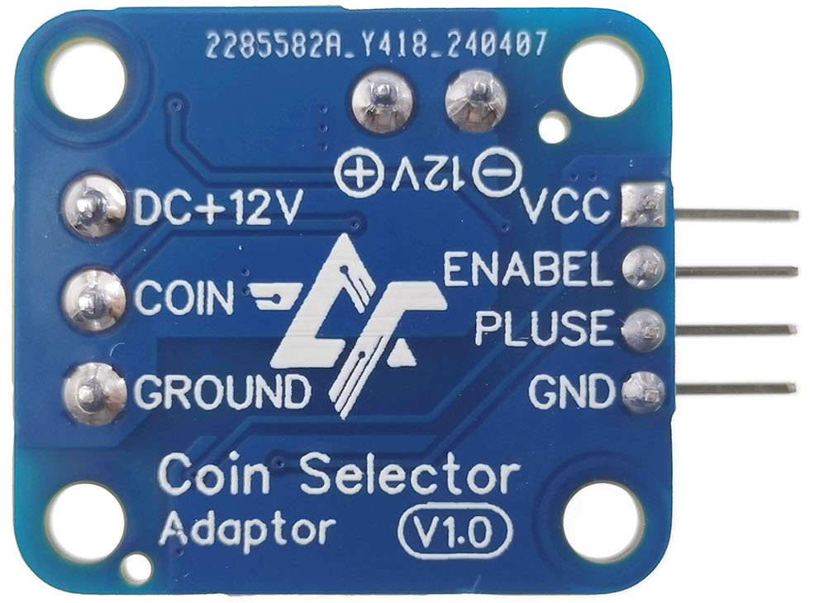
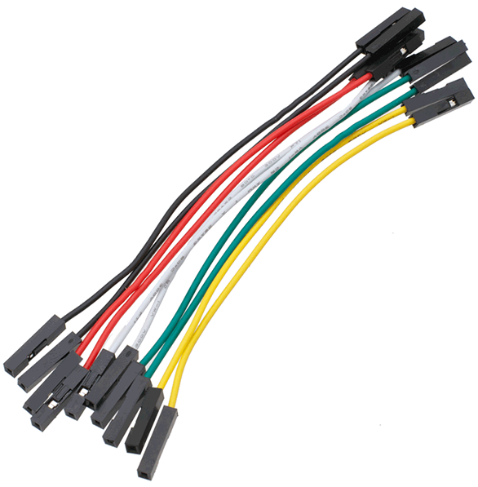
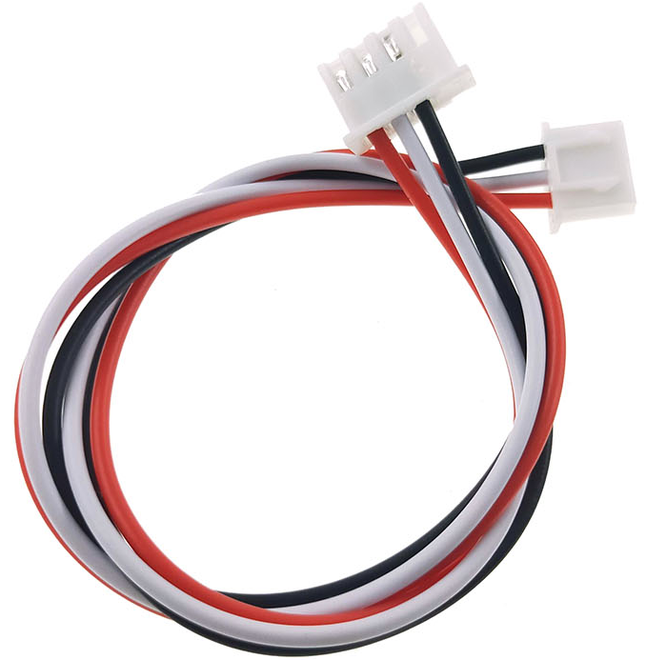
อุปกรณ์ที่ใช้เพิ่มเติม
1
2
โมดูลต่อเครื่องหยอดเหรียญ Coin Selector Adaptor
3
แหล่งจ่ายไฟ 12V
เครื่องรับเหรียญ
4
สายจั้มเมีย-เมีย

Slide 3
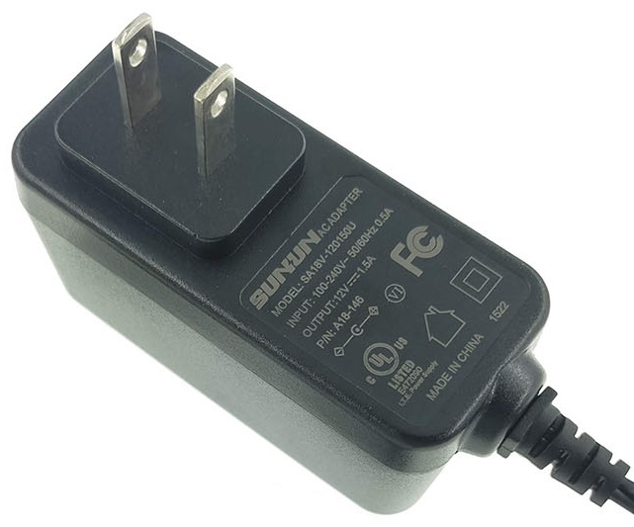
การต่อวงจร
3V3
DC+12V
IO1
COIN
IO2
GND
GROUND

Slide 4
การใช้งานเครื่องรับเหรียญ
ไฟสีเขียวแสดงสถานะรับเหรียญ
เครื่องรับเหรียญใช้แรงดันไฟฟ้า 12V ในการทำงาน
ไม่จ่ายไฟ = ไม่รับเหรียญ
ขา EN ใช้กำหนดว่าให้จ่ายไฟให้เครื่องรับเหรียญหรือไม่
ป้อนลอจิก 1: จ่ายไฟ (ให้รับเหรียญ)
ป้อนลอจิก 0: ไม่จ่ายไฟ (ไม่รับเหรียญ)
ขา SIG ปกติจะเป็นลอจิก 1 ตลอดเวลา เมื่อหยอดเหรียญ จะเป็นลอจิก 0 เป็นระยะเวลา 25mS/50mS/100mS
ไฟสีส้มกระพริบเมื่อหยอดเหรียญ
SIG

Slide 5






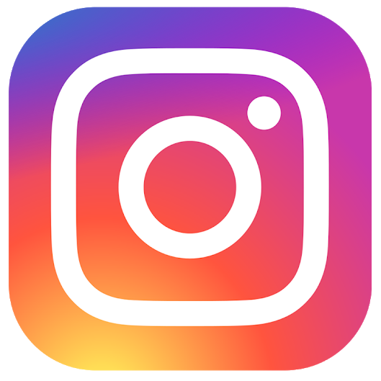
ติดต่อสอบถามเพิ่มเติม
www.ArtronShop.co.th
contact@atronshop.co.th
@artronshop
ArtronShop

